Slide 1
Zi2zi, Rewrite

Slide 2
Rewrite
중국어 글꼴을 만드는 것은 매우 힘든 일
한자는 약 26000개 이상의 한자가 있는데 이것을 전부 폰트로 만드는 것은 아주 많은 시간을 요구함
Rewrite는 디자이너가 몇 개의 한자만을 그리면, 컴퓨터가 학습하여 나머지 한자들을 그려주는 프로젝트

Slide 3
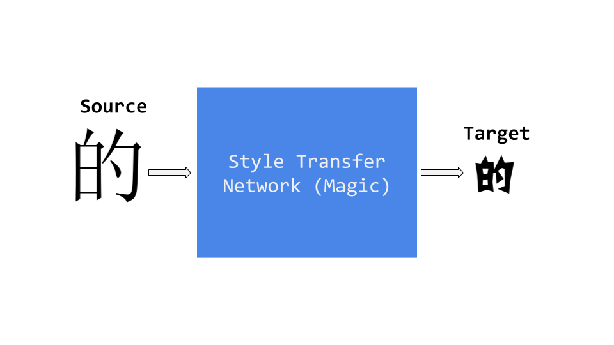
Rewrite

Slide 4
지난번 발표에서 잘못 된/빠진 것
Checkpoint의 경로를 잘못 설정한 점
학습 후에는 infer.py로 학습한 것(checkpoint)을 불러온 후 train.obj 파일을 가져와 의도한 결과물을 볼 수 있는 것
Notes:
의도한 결과물 – 다른 글꼴의 학습 결과 등

Slide 5
Font2img.py
소스 폰트 -> 타겟 폰트에 없는 글자를 확인하기 위해 이미지로 바꾸어주는 python 파일

Slide 6
Font2img.py의 매개변수
--src_font=src.ttf 소스 폰트의 경로
--dst_font=tgt.otf 타겟 폰트의 경로
--charset=CN 언어 설정
--sample_count=1000 샘플 데이터의 개수
--sample_dir=dir 출력 경로
--label=0 인덱스를 나타내는 라벨
--filter=1
--shuffle=1 데이터를 섞을지 말지

Slide 7
Package.py
Font2img.py에서 만든 이미지 파일의 정보들을 바이너리 오브젝트 파일로 바꿔주는 역할
Rewrite에는 없던 역할이었으나 병목현상 해결을 위해 추가했다고 함

Slide 8
Package.py
--dir font2img의 결과물 파일의 위치
--save_dir 결과 obj파일의 저장 위치
--split_ratio [0,1] ?

Slide 9
Train.py
--experiment_dir=experiment 학습한 결과물을 저장할 경로
--experiment_id=0 학습한 결과물의 아이디
--batch_size=16 학습한 결과물의 사이즈
--lr=0.001 러닝 레이트, 학습률
--epoch=40 반복 횟수
--sample_steps=50 샘플을 몇 번 돌릴 것인지
--schedule=20 epoch 만큼 몇 번 돌릴지
--L1_penalty=100 L1 -> 피처중에 불필요한것 0으로
--Lconst_penalty=15 ?

Slide 10
infer.py
--model_dir=checkpoint_dir 학습해놓은 결과물의 경로
--batch_size=16 배치할 글자 수
--source_obj=binary_obj_path 생성할 글자가 담겨있는 obj
--embedding_ids=0 폰트의 레이블
--save_dir=save_dir 결과물의 저장 경로

Slide 11
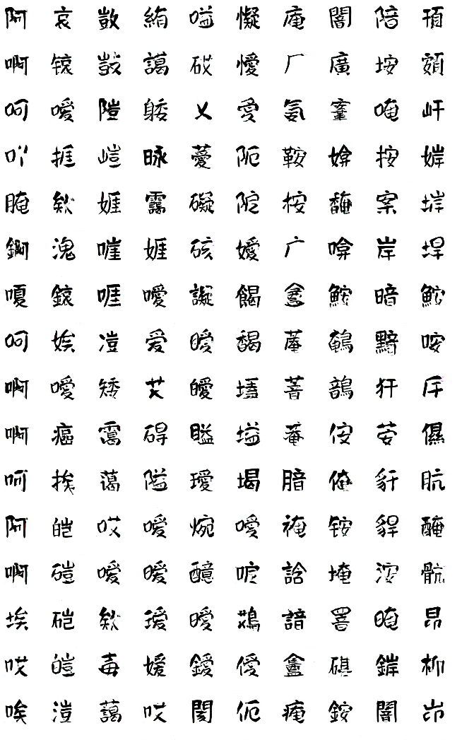
결과물 – 사전 준비된 글꼴

Slide 12
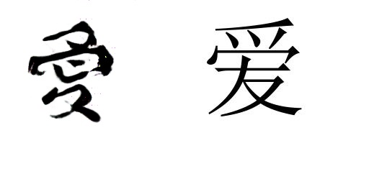


결과물 – 사전 준비된 글꼴
기존에 없는 폰트를 컴퓨터가 학습한 데이터를 기반으로 새로
생성해 준 것

Slide 13
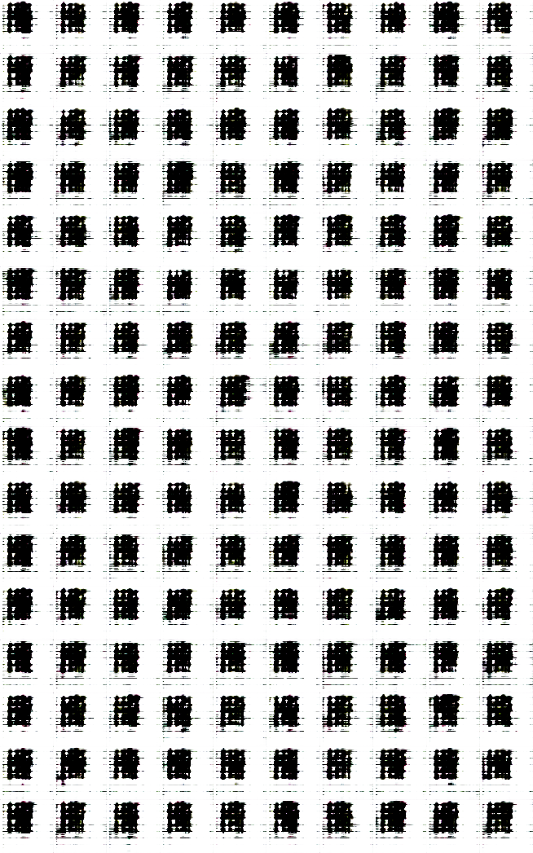
결과물 simsun.ttf -> wt034.ttf

Slide 14
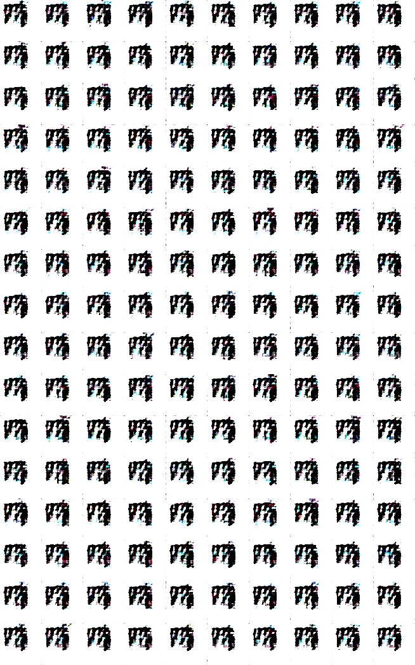
결과물 simsun.ttf -> wt034.ttf

Slide 15
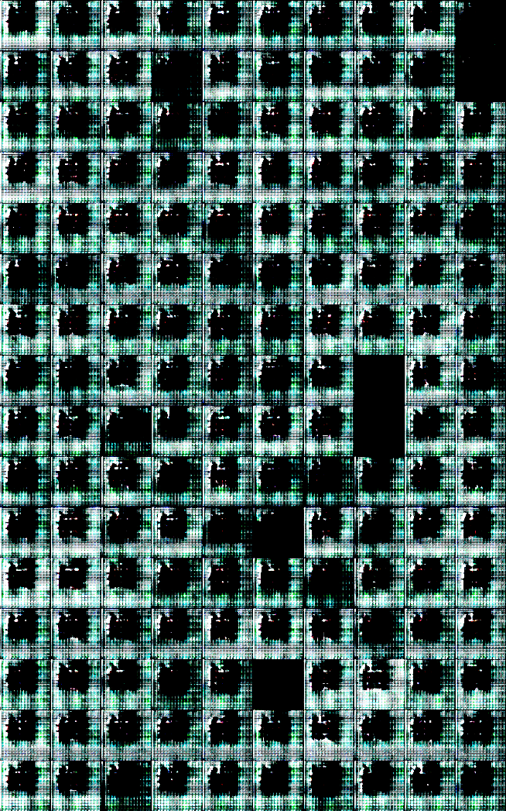
결과물 simsun.ttf -> wt034.ttf

Slide 16
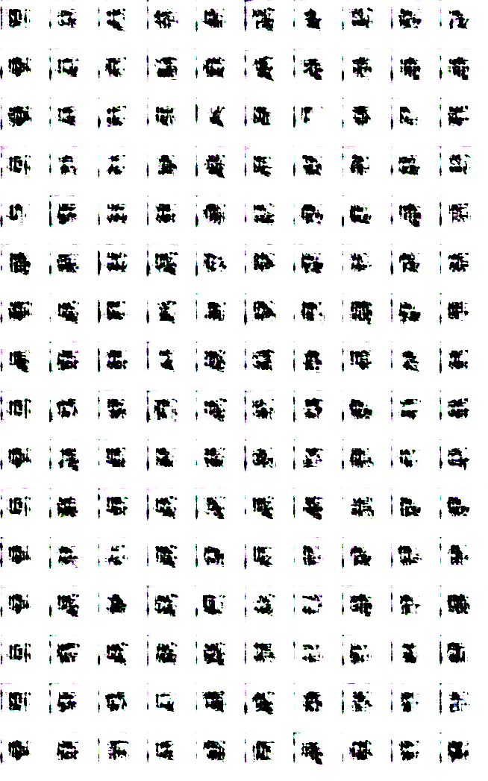
결과물 simsun.ttf -> wt034.ttf

Slide 17
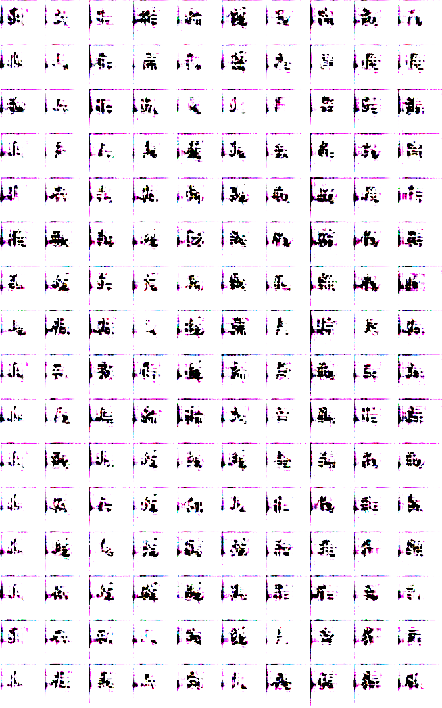
결과물 simsun.ttf -> wt034.ttf

Slide 18
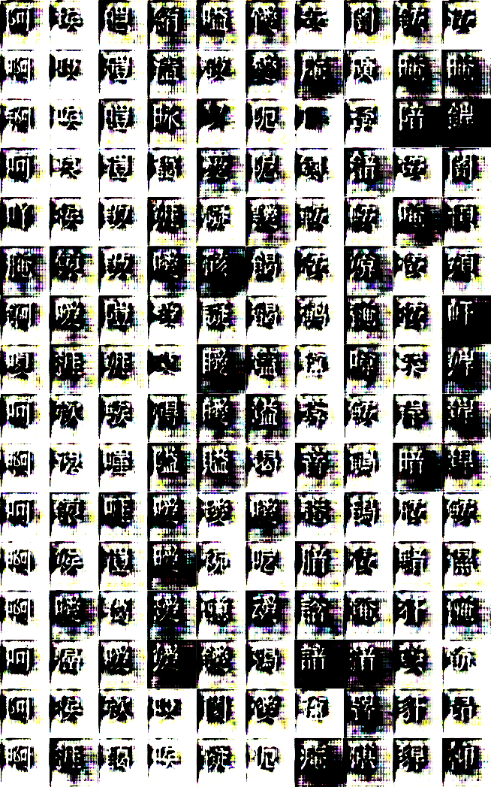
결과물 simsun.ttf -> wt034.ttf

Slide 19
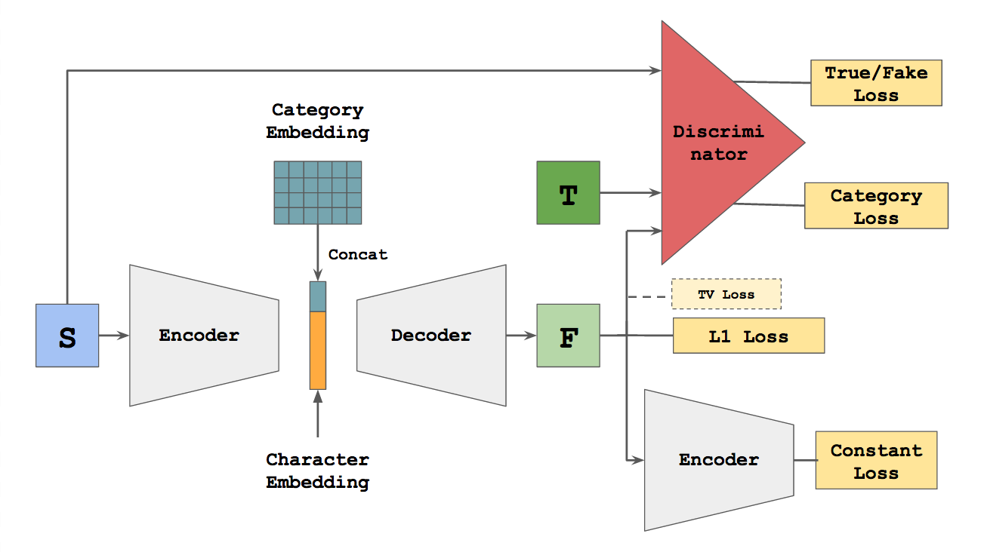
AC-GAN, DTN
Notes:
GAN은 Discriminator를 이용하여 생성하는 쪽과 경쟁적으로 비교하게 하는 기법
AC-GAN은 Discriminator에 진짜를 구분하는 것과, 진짜든 가짜든 클래스(카테고리)를 구분하는 기능을 넣는다.
https://arxiv.org/pdf/1610.09585.pdf
DTN은
https://github.com/yunjey/domain-transfer-network
https://arxiv.org/pdf/1611.02200.pdf

Slide 20
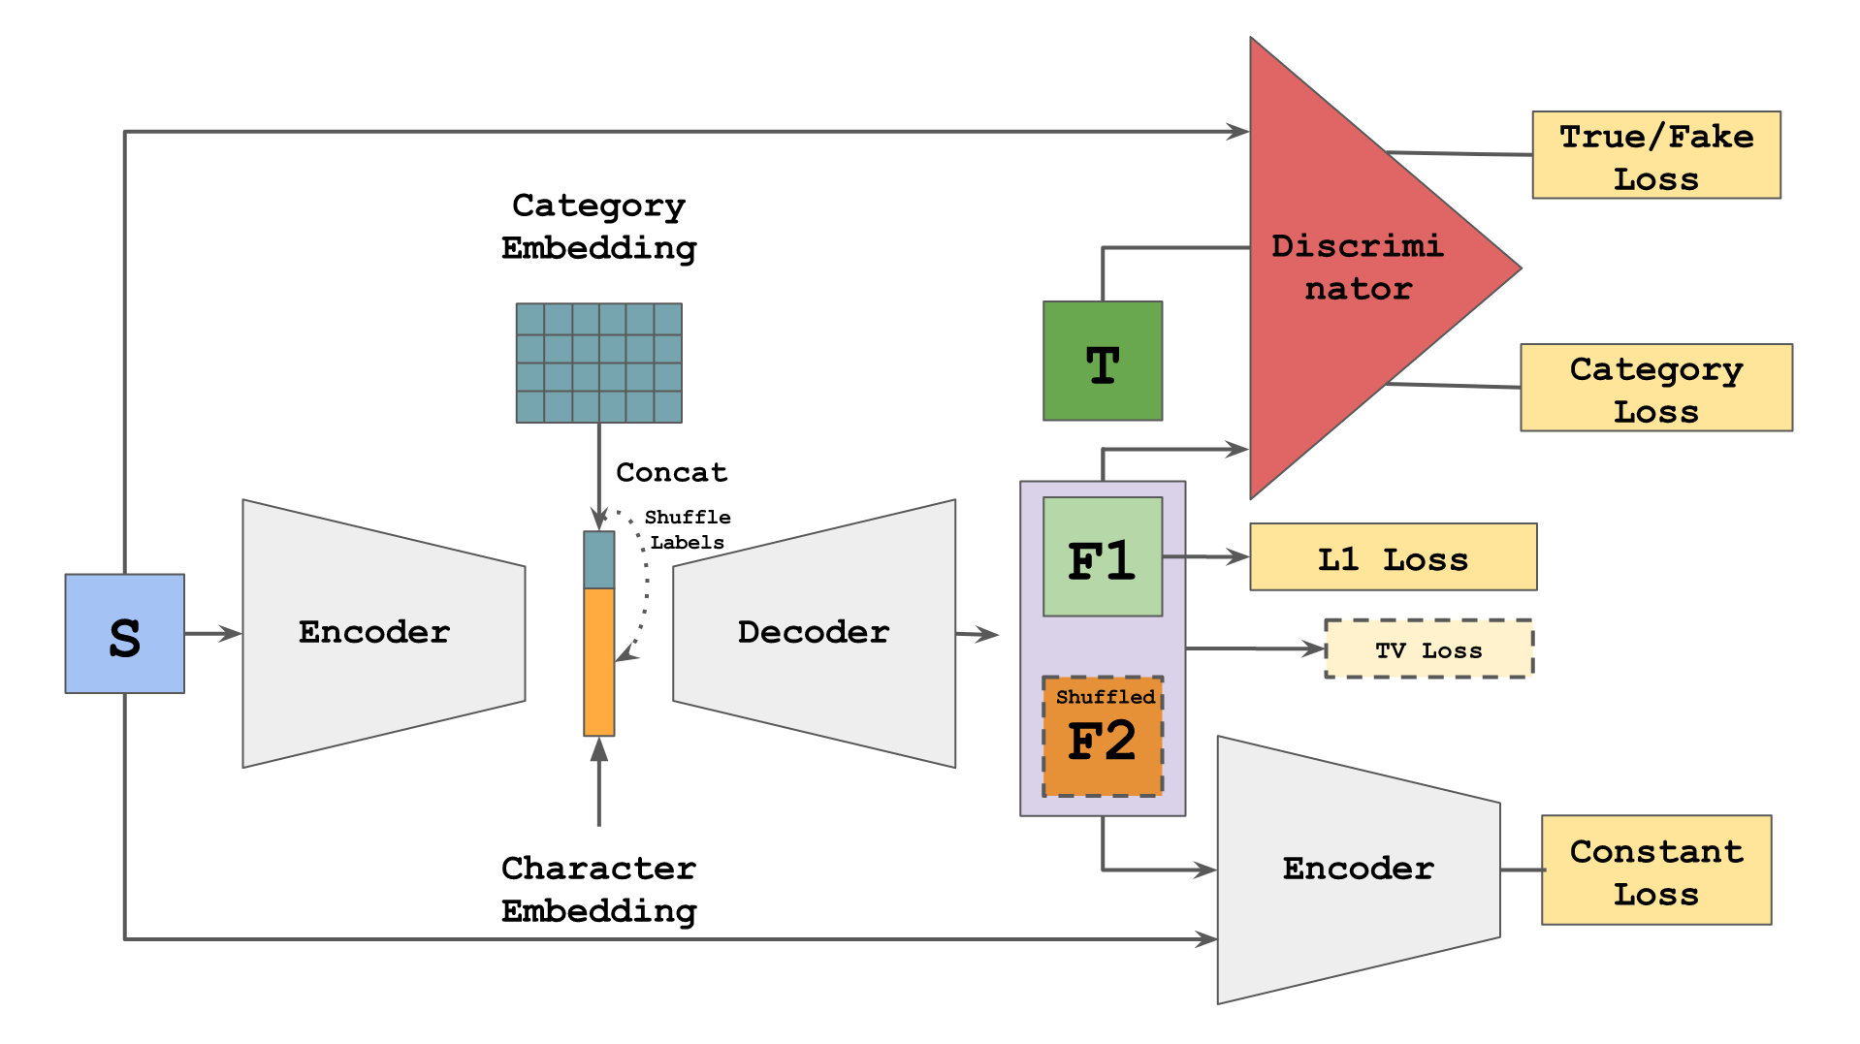
Lable Shuffling이 추가된 모델

Slide 21
다음 주
프로젝트에 대한 이해(계속)
zi2zi의 자세한 사용법
관련 논문 또는 포스트
https://arxiv.org/abs/1610.09585 Conditional Image Synthesis With Auxiliary Classifier GANs
https://arxiv.org/abs/1611.02200 Unsupervised Cross-Domain Image Generation
https://github.com/yunjey/domain-transfer-network DTN
https://erikbern.com/2016/01/21/analyzing-50k-fonts-using-deep-neural-networks.html Analyzing 50k fonts using deep neural networks
https://arxiv.org/pdf/1603.04000.pdf Learning Typographic Style

